Slide 1
MALWARE
Mateo Guerra Alzate
Pablo Alberto Osorio M.
Profesor: Carlos Fernández
I.E La Salle De Campoamor
2015

Slide 2
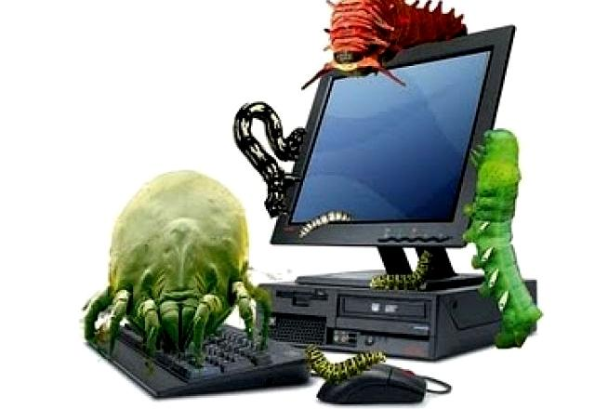
1. Con tus palabras ¿Qué es el malware?
Los Malware algunos son programas informáticos diseñados por ciberdelincuentes para causarle algún daño al usuario como el robo de información, modificaciones al sistema operativo y las aplicaciones instaladas o tomar el control total del equipo.

Slide 3
2. Explica cada tipo de malware

